Slide 1
Projeto Teclado Neural com Emotiv
Aluno
Fabiano Nascimento Leite
Professor orientador: Fabio Bettio

Slide 2
Introdução
Objetivos
Emotiv
Teclado Neural

Slide 3
Introdução
HCI – Human Computer Interaction
BCI – Brain Controlled Interface
EEG – Eletroencefalografia
Medicina (Limitações Físicas)
Games (Movimentos Corporais)
Notes:
HCI - Área que estuda como interagimos com o computador
BCI - Dispositivo de interface direto com o cerebro
EEG - Estudo gráfico das tensões medidas a partir da superficie do couro cabeludo

Slide 4
Objetivos
Inclusão Digital
Interdisciplinar
Inovação Tecnológica
Acadêmico
Notes:
Âmbito da Inclusão Digital: Operar Ferramentas computacionais sem utilização das mãos, para o uso de pessoas com limitações físicas.
Contexto Interdisciplinar: Aperfeiçoamento de técnicas de análise comportamental com base no comportamento neurológico.
Para a Inovação Tecnológica: Pesquisas de equipamentos avançados para desenvolvimentos inovadores.
Área acadêmica: Desenvolver competências e habilidades nos alunos incentivando e motivando a prática de soluções de problemas.

Slide 5
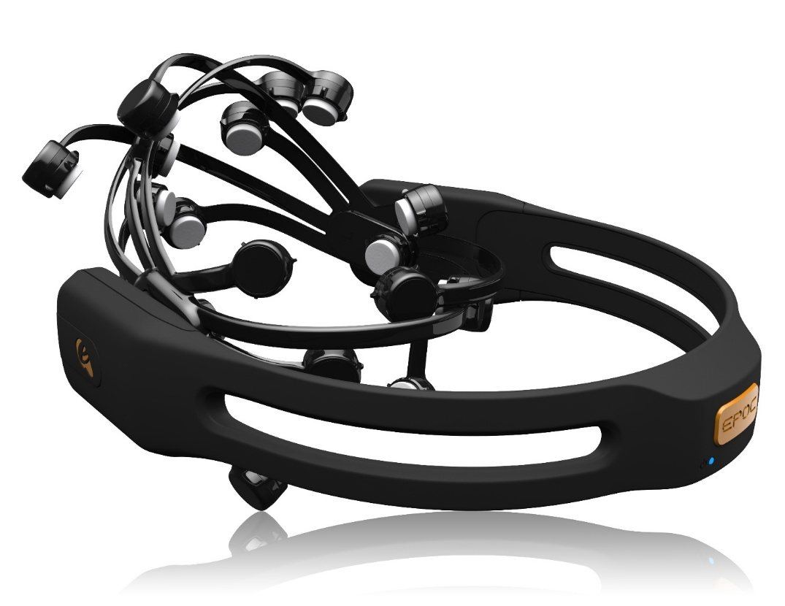
Emotiv

Slide 6
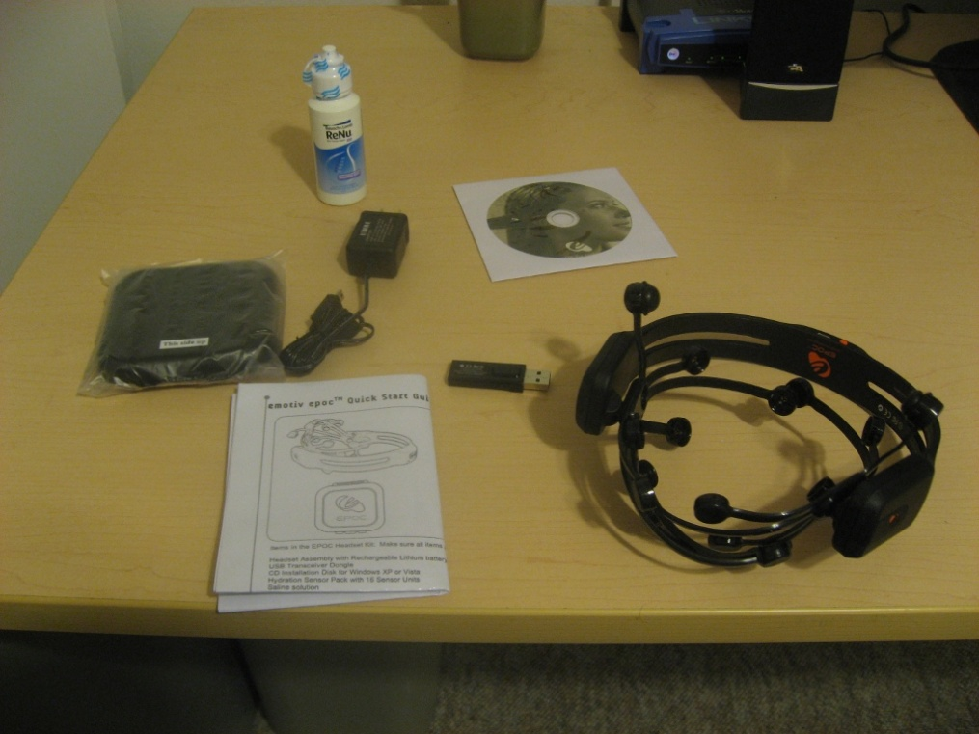
Emotiv - Componentes
Headset
USB wireless
Carregador
Sensores

Slide 7
Emotiv - Detecções
Expressivo
Afetivo
Cognitivo
Notes:
Expressivo: nossas expressões faciais
Afetivo: nossos sentimentos.
Cognitivo: nossos pensamentos

Slide 8
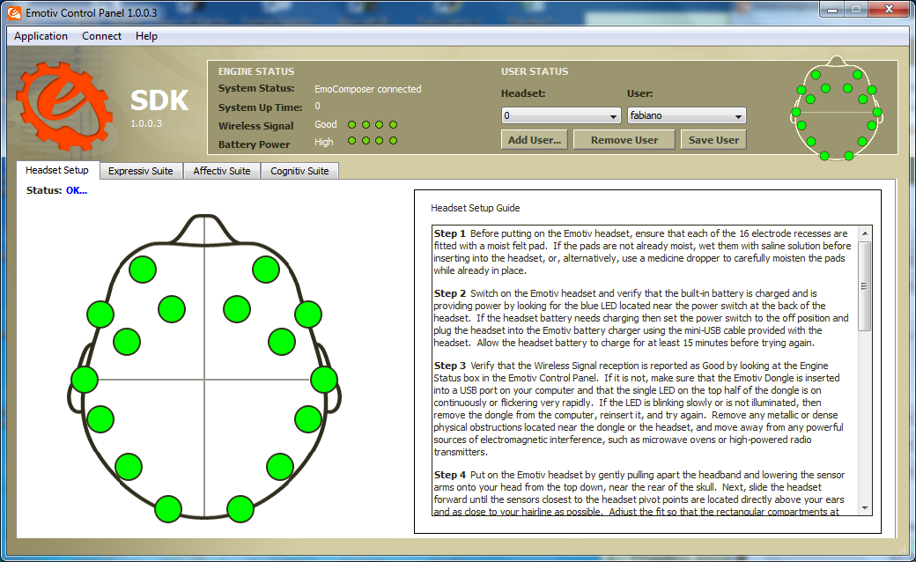
Emotiv – Painel de Controle

Slide 9
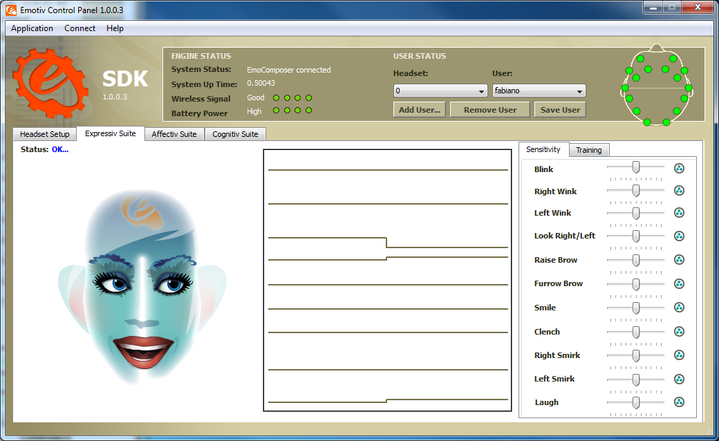
Emotiv - Expressivo

Slide 10
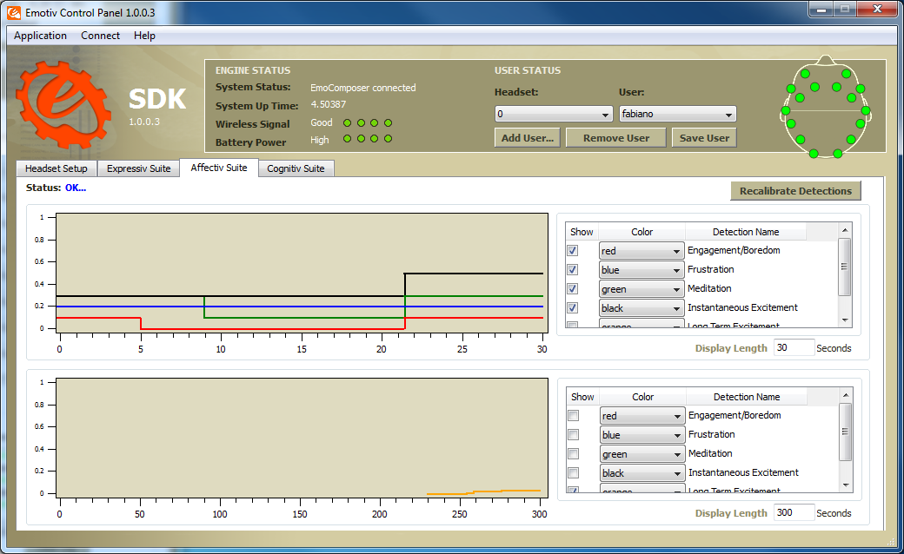
Emotiv - Afetivo

Slide 11
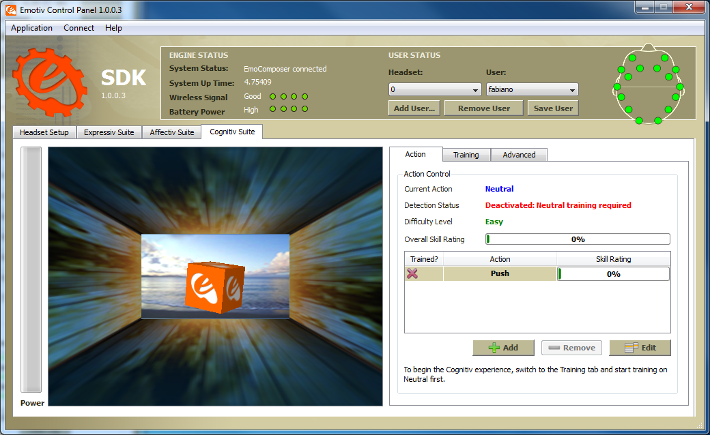
Emotiv - Cognitivo

Slide 12
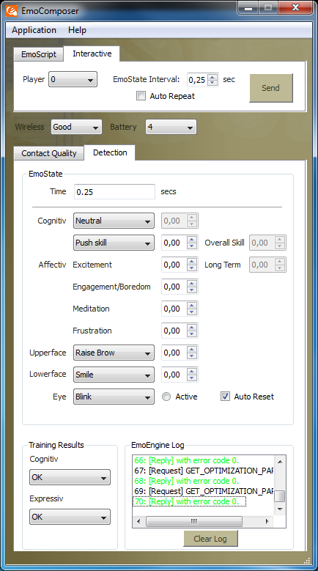
Emotiv - EmoComposer
Simulador Headset

Slide 13
Emotiv - EmoComposer
Amostra

Slide 14
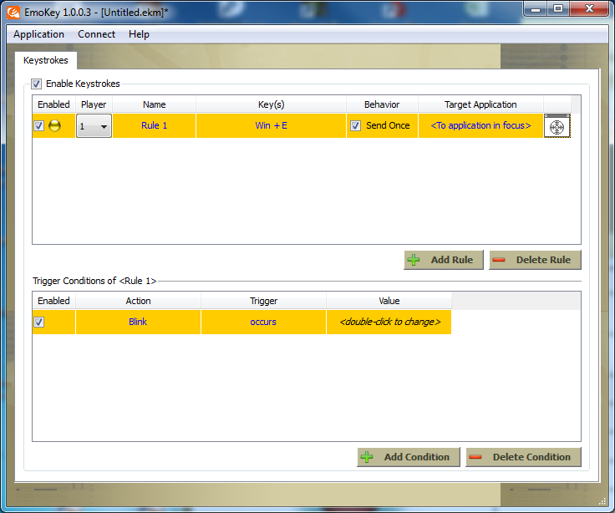
Emotiv - EmoKey
Vínculos da detecção das ondas com o pressionar de teclas

Slide 15
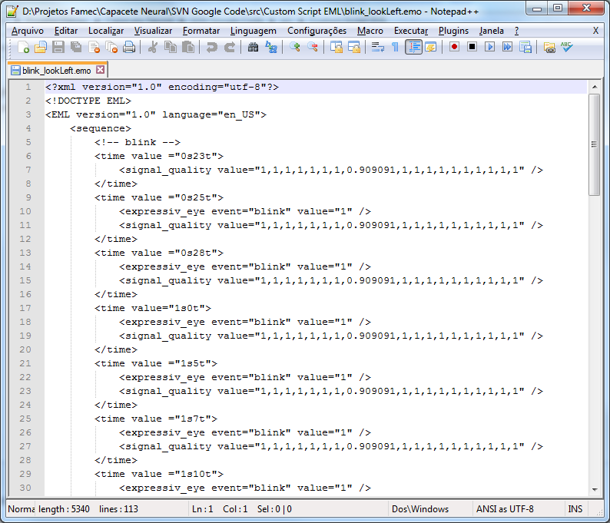
Emotiv - EML
Script EML

Slide 16
Emotiv – SDK e IDE
APIs Emotiv
IDE – Visual Studio C++ 2010

Slide 17
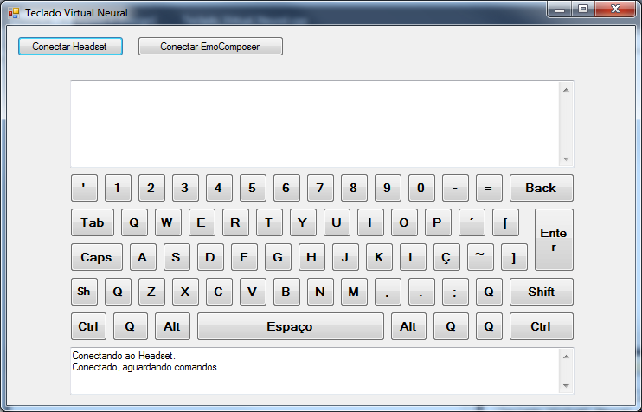
Teclado Neural

Slide 18
Teclado Neural - Fases
Entendimento das APIs
Capturar Expressões
Desenvolvimento da Lógica
Análise do script EML

Slide 19
Teclado Neural - Fases
Desenvolvimento script EML
Layout Teclado Neural
Conexão Teclado ao Headset ou EmoComposer

Slide 20
Teclado Neural
Amostra

Slide 21
Trabalhos Futuros e Metas
Eventos de deslocamento
Acionamento dos botões
Execução de outras funções

Slide 22
Dificuldades
Migração do código no formato console para formato formulário
Entender a sensibilidade e precisão da captura dos valores das expressões

Slide 23
Projeto Teclado Neural com Emotiv
FABIANOFNL@GMAIL.COM
WWW.FACEBOOK.COM/FABIO.G.BETTIO

